Slide 1
Analog cirCuits design
Diagramme de Bode
BRS – 02/02/2021

Slide 2
Sommaire
Intérêt du diagramme de Bode
Construction du diagramme
Comportement des termes en s/a
Comportement des termes en (1+s/a)
Les étapes de construction du diagramme
Exemple 1: construction à partir d’une fonction de transfert
Exemple 2: construction à partir d’un circuit réel

Slide 3
1. Intérêt du diagramme de Bode
La plupart des circuits électroniques associent résistances et éléments réactifs (inductances et capacités) dont l’impédance évolue en fonction de la fréquence et qui, d’autre part, introduisent une avance ou un retard entre le courant qui les traverse et la tension à leurs bornes. De ce fait, la fonction de transfert, c’est-à-dire le rapport entre grandeur de sortie et grandeur d’entrée, devient complexe (au sens mathématique du terme). Une façon de représenter graphiquement le comportement de telles fonctions est le diagramme de Bode, diagramme asymptotique qui a pour but de déterminer rapidement et facilement l’allure d’une fonction de transfert complexe en fonction de la fréquence, et de quantifier :
L’évolution du gain (module)
L’évolution de la phase (argument)
Ces représentations seront par la suite utilisées pour déterminer le comportement en boucle fermée de circuits faisant intervenir une contre-réaction, la réponse de filtres, les conditions de stabilité de circuits etc…

Slide 4


2. Construction du diagramme de Bode
La construction d’un tel diagramme suppose de satisfaire à quelques règles simples:
La fonction de transfert à étudier doit être écrite sous la forme:
Les termes du numérateur et du dénominateur sont de la forme:
L’échelle des abscisses (fréquence ou pulsation) est logarithmique
L’échelle des ordonnées est linéaire. La phase est exprimée en degrés ou en radians,
le gain est quant à lui exprimé en décibel (dB) ce qui permet une construction
graphique simple, les produits devenant des sommes
Dans les parties qui suivent, nous allons étudier le comportement individuel des deux
formes possibles pour les termes de la fonction de transfert, avant de décrire la méthode
de construction du diagramme illustrée par deux exemples.

Slide 5

3. Comportement des termes en s/a
s/a est un terme imaginaire pur
La phase est constante, de valeur
Le gain est proportionnel à ω, c’est donc une droite de pente ± 1 (ou ± 20dB/dec, ou ± 6dB/octave)
20 log |H(s)|
20 dB/dec*
0dB
ω
ω
a
-20 dB/dec*
* Le signe dépend de la position (numérateur ou dénominateur)

Slide 6


4. Comportement des termes en (1+ s/a)
Phase:
Gain:
ω | 0 | ω = a/10 | a | ω = 10 a | ∞
Gain (dB) | 0 | ≈ 0 | ± 3 * | ± 20 dB* | -∞**/∞***
phase | 0 | ± 6°* | ± 45° * | ± 84° * | ± 90° *
20 log |H(s)|
20 dB/dec
90°
0dB
ω
45°
a
ω
0°
a
-20 dB/dec
a/10
10 a
45°
90°
* Le signe dépend de la position (numérateur ou dénominateur)
** terme au dénominateur *** terme au numérateur

Slide 7
5. Les étapes de construction du diagramme
1/ Factoriser le cas échéant l’expression de H(s) pour la mettre sous la forme
Termes:
2/ Dans un premier temps, ne pas tenir compte du facteur K
3/ Déterminer, pour chaque terme, la pulsation ou la fréquence caractéristique
4/ Pour chaque terme pris indépendamment, tracer les asymptotes du gain et de la phase en fonction de la fréquence
5/ Déterminer l’allure de la fonction H(s) en additionnant les gains (en dB) et les phases des termes précédemment tracés
6/ Finaliser le diagramme de gain en translatant de 20 log(K) le diagramme de gain obtenu à l’étape 5. Cette translation peut s’effectuer en redessinant le diagramme (long et pénible) ou en redéfinissant les graduations (rapide et facile)

Slide 8

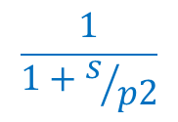
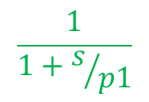
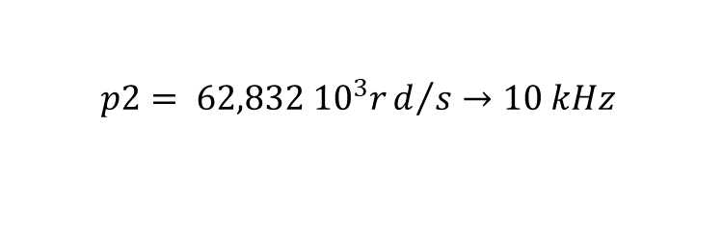
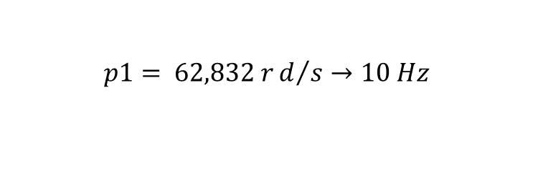
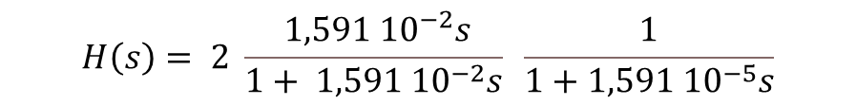
5. Les étapes de construction du diagramme
Exemple 1: construction à partir d’une fonction de transfert donnée
$$H\left(s\right)= 2 \frac{ 1,591 {10}^{−2}s}{1+ 1,591 {10}^{−2}s} \frac{1}{1+1,591 {10}^{−5}s}$$
Soit:
Que l’on peut mettre sous la forme:
Soit les pulsations (fréquences) caractéristiques:
$$p1= 62,832 rd/s→10 Hz$$
$$p2= 62,832 {10}^{3}rd/s→10 kHz$$
Il y a trois termes distincts:
$$\frac{1}{1+s/{p1}}$$
$$\frac{1}{1+s/{p2}}$$

Slide 9
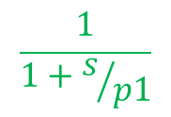
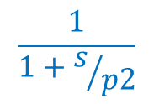
5. Les étapes de construction du diagramme
Analyse du comportement: gain des 3 termes pris indépendamment
20 log |H(s)|
Séparées ici par souci de clarté,
ces courbes sont normalement
confondues à 0dB
20dB
fréquence
0dB
10Hz
10kHz
-20dB
$$\frac{1}{1+s/{p1}}$$
$$\frac{1}{1+s/{p2}}$$

Slide 10
5. Les étapes de construction du diagramme
20 log |H(s)|
Le diagramme final s’obtient
en ajoutant les différentes
contributions
20dB
0 + 0 + 20db/dec = 20dB/dec
0dB/dec
fréquence
0dB
+20db/dec + -20dB/dec + -20db/dec= -20dB/dec
20dB/dec
0 + -20dB/dec + 20db/dec = 0dB/dec
-20dB
-20dB/dec

Slide 11
5. Les étapes de construction du diagramme
20 log |H(s)|
20dB
Prise en compte du facteur K: glissement de 20 log(2) = +6dB
6dB
fréquence
0dB
-20dB

Slide 12
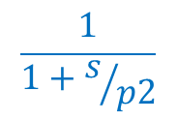

5. Les étapes de construction du diagramme
Analyse du comportement: phase des 3 termes pris indépendamment
90°
Séparées ici par souci de clarté,
ces courbes sont normalement
confondues à 0°
10Hz
10kHz
fréquence
0
-45°
$$\frac{1}{1+s/{p1}}$$
$$\frac{1}{1+s/{p2}}$$
-90°

Slide 13
5. Les étapes de construction du diagramme
Analyse globale du comportement: phase
Comme pour le gain, les différentes contributions s’ajoutent. Il n’y a par contre
aucune correction d’échelle à réaliser ensuite, le facteur K étant réel.
90°
45°
10kHz
fréquence
0
10Hz
-45°
-90°

Slide 14
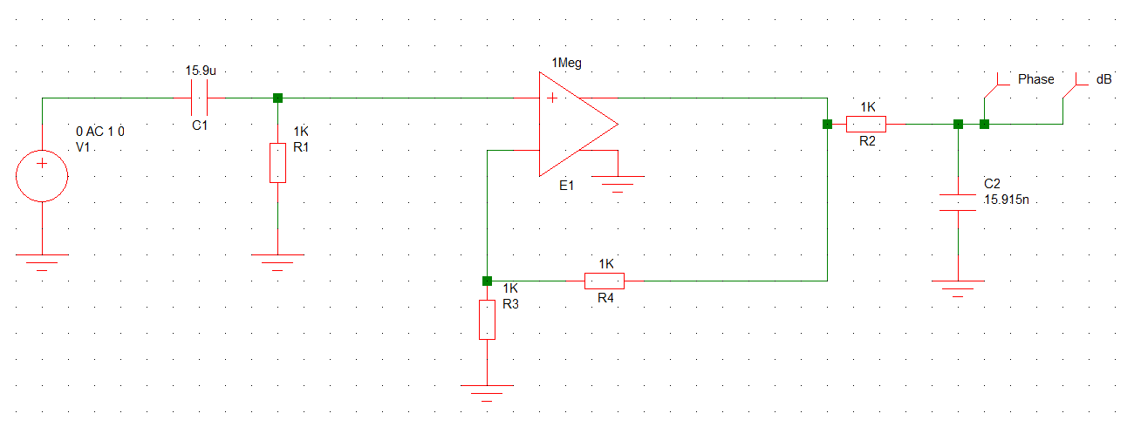
5. Les étapes de construction du diagramme
Exemple 2: construction à partir d’un circuit réel
Nous allons prendre maintenant un exemple pour lequel le point de départ est le schéma ci-dessous:
Vin
V1
V2
AOP
Vout
Ce circuit comporte une première cellule de filtrage constituée par R1 et C1, suivie d’un
étage d’amplification(AOP, R3, R4) et enfin d’une deuxième cellule de filtrage réalisée autour
de R2 et C2. Il faut tout d’abord déterminer la fonction de transfert Vout/Vin pour tracer le diagramme de Bode

Slide 15



5. Les étapes de construction du diagramme
1/ Calcul du gain de l’étage d’amplification: C’est un schéma classique non-inverseur
dont le gain est donné par:
L’impédance d’entrée Zin1 de ce circuit vue de l’entrée non-inverseuse (+) est infinie,
son impédance de sortie Zout1 est nulle (voir le cours)
2/ Calcul du premier filtre (R1,C1): il s’agit d’un diviseur de tension réalisé par R1//Zin1
et l’impédance de C1
Car Zin1 →∞
Que l’on peut réécrire:

Slide 16






5. Les étapes de construction du diagramme
3/ Calcul du second filtre (R2,C2): il s’agit d’un diviseur de tension réalisé par R2 + Zout1
et l’impédance de C2
Car Zout1 = 0
Que l’on peut réécrire:
4/ Finalement:
Ce résultat est de la forme:
Avec:
(rd/s)
(rd/s)
Nous retrouvons l’expression et les valeurs de de l’exemple 1, le diagramme de Bode est donc identique. Le graphe de la page suivante montre la réponse obtenue par simulation.

Slide 17
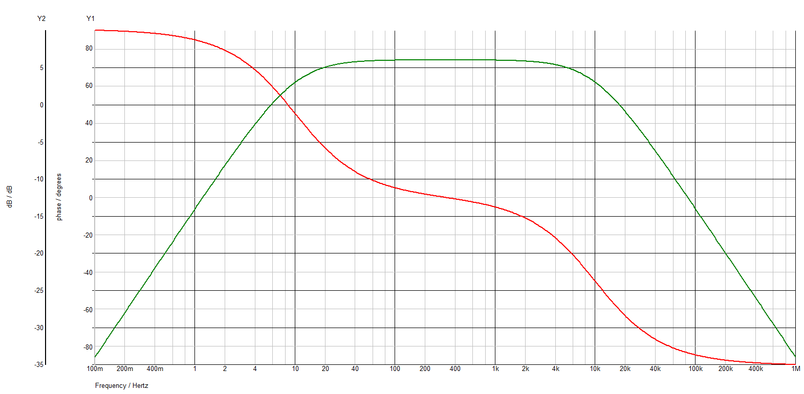
5. Les étapes de construction du diagramme
La caractéristique de gain (en vert) fait bien apparaître le plateau à +6dB qui correspond au facteur K=2 de la fonction de transfert, ainsi que les points à -3dB aux fréquences fp1 et fp2. Ces fréquences caractéristiques sont facilement et précisément identifiables aux points où la caractéristique de phase (en rouge) croise +45° et -45° respectivement. Les pentes de ± 20dB/dec sont bien identifiables.
Max = +6dB
Max – 3dB
45°
-20dB/dec
20dB/dec
20dB
1 décade
-45°
fp1
fp2

Slide 18
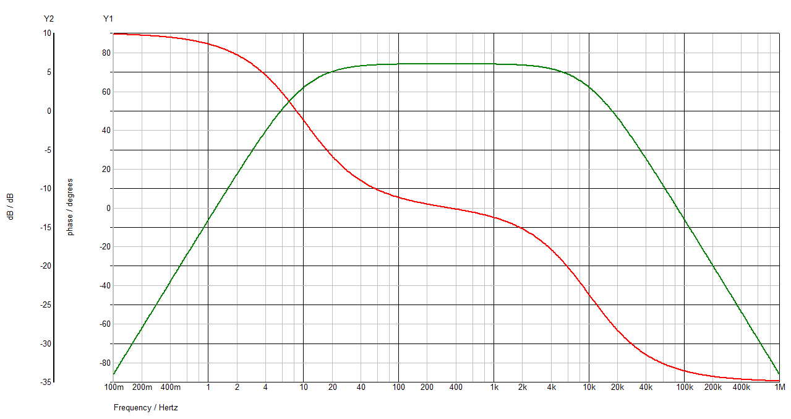
5. Les étapes de construction du diagramme
Comparaison entre diagramme de Bode (tirets) et courbe réelle (traits pleins)

Slide 19


Pourquoi une échelle logarithmique?
En électronique, les échelles de fréquence sont généralement tracées sur des axes logarithmiques. En effet, celles-ci varient usuellement dans de grandes (voire très grandes) proportions. Par exemple, la bande audio est située entre 20Hz et 20kHz, soit un facteur 1000. Si l’on souhaite garder une résolution constante du tracé quelle que soit la zone du tracé, une échelle linéaire n’est pas utilisable (par exemple, 1cm pour 10Hz nécessite une feuille de 20m pour prolonger l’échelle jusqu’à 20 kHz!). Le logarithme décimal permet une compression des échelles: à une longueur sur l’axe correspond un facteur multiplicateur donné. Ainsi, il y a la même distance entre 10Hz et 30Hz qu’entre 10kHz et 30kHz par exemple.
Les décibels (dB)
De même que les échelles de fréquence sont généralement tracées sur des axes logarithmiques afin de pouvoir garder une résolution constante du tracé, les décibels sont une façon pratique d’exprimer des grandeurs pouvant varier dans de très grandes proportions. Ils s’appliquent à tout rapport de deux grandeurs, pourvu que ce rapport soit sans dimension. Pour les diagrammes de Bode, les décibel expriment le gain (le module de la fonction de transfert) comme étant:
Retour
rapport | dB | rapport | dB
1 | 0 | 5 | 14
√2 | 3 | 7 | 17
2 | 6 | 10 | 20
3 | 9,5 | 10^{n} | 20n
Quelques valeurs utiles permettant de faire
La plupart des conversions sans calculatrice →
Par exemple:
105 = 3 x 35 = 3 x 7 x 5 → 9,5+17+14 = 40,5dB
Pour 40,42dB avec calculatrice
Plus généralement, on peut exprimer en dB toute grandeur X en écrivant:
Où Xref est la valeur de référence servant à définir le 0dB
Retour

Slide 20



Pourquoi une pente ± 1 (ou ± 20dB/dec ou ± 6dB/octave) ?
Le terme en s/a, autrement dit en jω/a, est clairement une fonction linéaire de la pulsation. Le terme en (1+s/a) a le même comportement lorsque ω >> a car, dans ce cas, il tend vers s/a. Par conséquent, une augmentation d’un facteur α de la pulsation (ou de la fréquence) induit une augmentation de la valeur du gain du même facteur α, on est donc en présence d’une pente de 1.
En particulier, une augmentation d’un facteur 10 (soit une décade) de la pulsation (ou de la fréquence) induit une augmentation de la valeur du gain d’un facteur 10 (soit 20 log(10) = +20dB). De même, une augmentation d’un facteur 2 (soit un octave) de la pulsation (ou de la fréquence) induit une augmentation de la valeur du gain d’un facteur 2 (soit 20 log(2) = +6dB). On obtient donc +20dB/dec ou +6dB/oct respectivement.
Pour les mêmes termes au dénominateur, une augmentation de la fréquence induit maintenant une diminution du gain, d’où le signe négatif qui apparaît dans ce cas.
Enfin, cette analyse peut se généraliser pour une puissance n quelconque: un terme (s/a)^{n} ou (1+ s/a)^{n} présentera une pente ±n ou ± 20 n dB/dec
Retour
Fréquence ou pulsation caractéristique
La pulsation caractéristique est la valeur de ω pour laquelle |ω /a| = 1, soit lorsque ω = a (rd/s). La fréquence caractéristiques est simplement a/2π. Cela dit, cette pulsation (ou fréquence) caractéristique a aussi une signification physique. Par exemple, dans le cas du circuit R-C passe bas, nous avons :
Soit:
et donc:
A cette fréquence particulière, le module de l’impédance de la capacité est égal à la résistance R
Retour

